Slide 1
Організація обслуговування в готелях і туристичних комплексах
Тема 2.
Історія готельної справи в Україні

Slide 2
Періоди історії готельної справи в Україні
Середньовіччя
XVII-XVIII ст.
XIX-XX ст.

Slide 3
Х-ХІІ ст.
Одними з перших притулків для подорожніх були «гостині двори», які будувались у великих містах для іноземних купців. Їх поява пов'язана з розвитком торгівлі на Русі, яка була перехрестям торговельних шляхів між Західною Європою та Сходом, Півднем і Північчю.
Іноземних купців називали «гості». Будинки та крамниці «гостей», об'єднані в єдине подвір'я, називалися «гостинними дворами».
У Києві були «вірменське подвір'я», «генуезьке подвір'я», «венеціанське подвір'я», «жидівське подвір'я», «лядське подвір'я», «грецьке подвір'я» з гостинними домами. Поступово житлова частина відділилася від торговельної та отримала назву «гостиниця». Звідси і бере початок російська назва «гостиниця».

Slide 4
Стайня гостинного двору

Slide 5
ХІІІ-ХІV ст.
У період володарювання Золотої Орди на Русі виникають заїжджі двори для чиновників і гінців великого хана, які подорожують у службових справах.
На відстані приблизно 40 км були збудовані стадії - так звані «янби» або «ямби» (у російському варіанті «ями»), забезпечені запасами свіжої провізії, ліжками з чистою білизною та всім необхідним для подорожнього. Величезні володіння Золотої Орди були вкриті мережею таких «ямів», де зупинялись, міняли коней та відпочивали гінці великого хана. При кожній «ямі» були стайні з кіньми і в кожному такому станційному будинку був наглядач, який слідкував за тим, щоби коні були завжди напоготові.

Slide 6
XV ст.
У Московській державі був створений т. зв. Ямський приказ, що відав ямською, тобто поштовою справою на Русі (з 1723 до 1781 р. – Ямська канцелярія). Головними закладами гостиності стають ямські слободи.

Slide 7
Ямська слобода
Посередині ямської слободи знаходився ямський двір, який складався з кількох хат. Найбільша хата віддавалася для гостей, а в інших жили «двірники» і дяк-письмоводитель. Поруч з хатами перебували сінники, комори і стайні, все було обнесено парканом або тином.

Slide 8
Поштова станція

Slide 9
Початок XVIII ст.
На Русі з'являються «поштові тракти» – лінії далекого кінного зв'язку, що з'єднували Москву з Петербургом, Ригою, Архангельськом, Псковом, з поштовими станціями та заїжджими дворами на них. Ці поштові тракти обслуговувались ямщиками, що перевозили пошту, подорожніх і вантажі. Зі збільшенням й удосконаленням мережі шляхів збільшується і кількість цих закладів – на початку XIX ст. у Російській імперії було вже 3200 поштових станцій та заїжджих дворів.
У той же час при поштовому відомстві почали організувати готелі.
Розміщення надавали також заклади, де основною послугою спочатку був продаж їжі та хмільних напоїв – шинки та корчми, які будували на торговельних і чумацьких шляхах. Плата за проживання тут була невеликою, але й умови - далекі від комфортних.

Slide 10
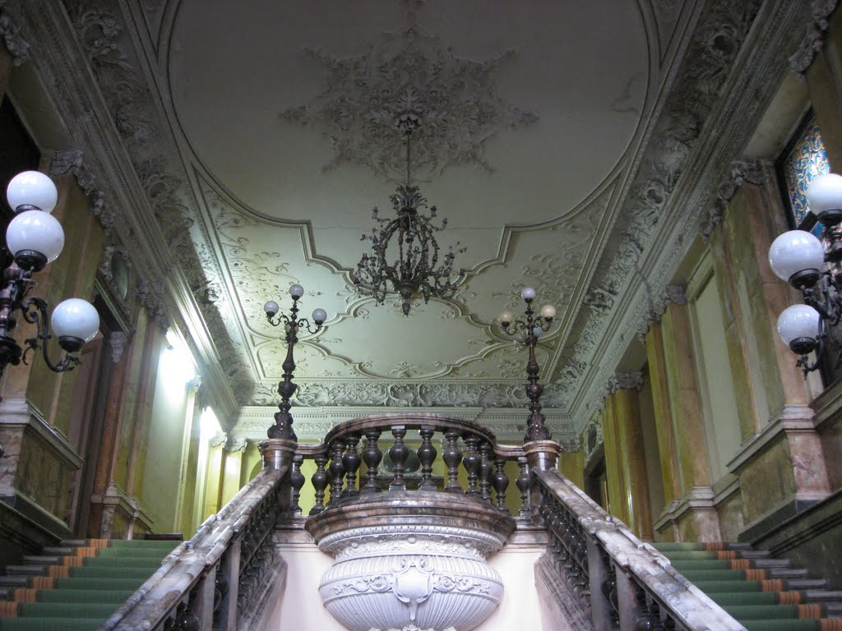
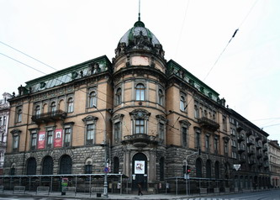
Перший український готель “Під римським Цезарем” заснований 1785 р. у Львові. Зараз музей етнографії

Slide 11
Український шинок

Slide 12
Корчма ХVІІІ ст.

Slide 13
З прийняттям християнства посилюються культурні та релігійні зв'язки Русі з країнами християнського світу, великого розвитку набуває паломництво. В Україні паломники могли зупинятися у приватних будинках і садибах, де їх охоче приймали, а також у «странноприйомних» будинках при церквах і монастирях, де нічліг був переважно безкоштовним, рідше – вимагав посильного пожертвування.

Slide 14
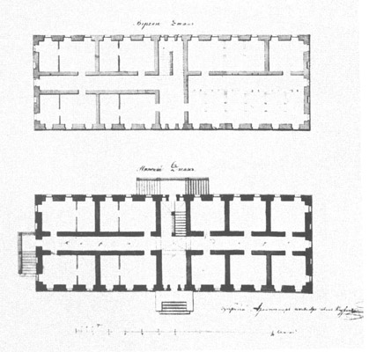
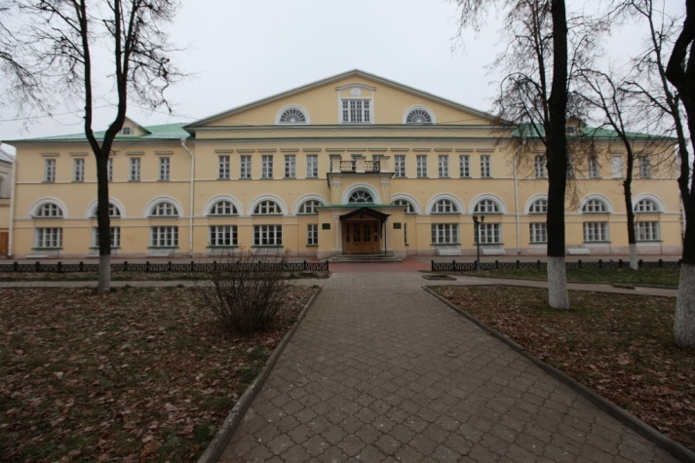
Лаврський странноприйомний дім

Slide 15
XIX-ХХ ст.
На рубежі XVIII і XIX ст. у столицях Російської імперії, а згодом і в губернських та повітових містах починають масово будувати невеликі, як правило, двоповерхові готелі з внутрішнім двором для постою коней та екіпажів. При них облаштовувались також невеликі ресторани або трактири. У більшості своїй вони не відзначались комфортом і перебували в антисанітарному стані.
На ряду з ними діють великі фешенебельні готелі в столичних містах, курортні готелі, мебльовані кімнати – так звані «номери», монастирські готелі та «странноприйомниці», заїжджі двори та просто «нічліжки» («нічліжні будинки») для найбідніших.

Slide 16
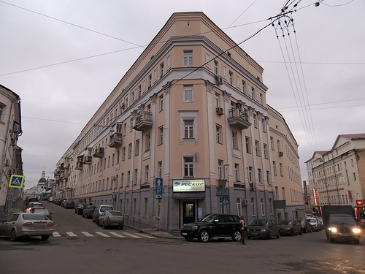
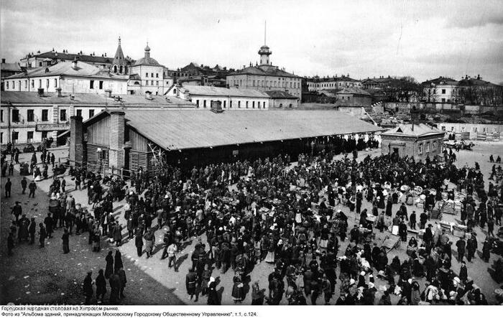
Нічліжки
Класичним зразком «нічліжок» були будинки у Москві на Хитровому ринку. З них найбільш відомим був будинок Кулакова («Кулаковка»), У його 64 нічліжних квартирах офі­ційно було 767 місць, а ночувало іноді до 3000 осіб.

Slide 17
Історичний розвиток готельного господарства України цього періоду можна дослідити найбільш детально на прикладі Києва (столиці Південно-Західного краю, як тоді називали Правобережну Україну), Одеси (центру портової зони безмитної торгівлі «порто-франко») та Криму (курортної зони Російської імперії).

Slide 18
Київ
До 1880 р. в Києві було всього 15 готелів. З них найбільшими були монастирські – готель для прочан при Михайлівському монастирі по вул. Трьохсвятительській, «Зелений готель», побудований у 1803-1805 pp., який належав Лаврі та користувався популярністю не тільки у паломників. У різний час тут зупинялись О. С. Грибоєдов, А. 3. Мурав- йов, М. Вовчок. Тепер це житловий будинок на вул. Мос­ковській, ЗО.
У період «будівельної лихоманки» - останні 20 років XIX ст. - у Києві було побудовано 64 готелі. У 1913 р. їх було 80, 25 з них – на Хрещатику та прилеглих до нього вулицях. Напередодні революції у готельному господарстві Києва можна виділити такі ж типи готельних підприємств, як і в цілому в Російській імперії.

Slide 19
Готель Михайлівського монастиря

Slide 20
Готель “Європа” середина ХІХ ст.

Slide 21
Готель “Континенталь” середина ХІХ ст. Зараз Національна філармонія України

Slide 22
Готель “Національ” ХІХ ст.

Slide 23
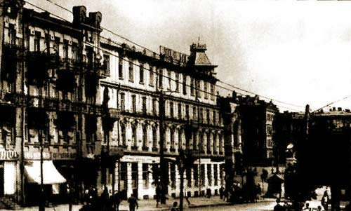
Готель “Франсуа” фото 1910 р та сучасний вигляд

Slide 24
Готель “Ермітаж” (Інтурист) засновано в 1905 р.

Slide 25
Готель “Україна”(Прем’єр Палац) засновано в 1911 р.

Slide 26
Номери Кане 1874 р.
Будинок мав три поверхи і підвал; в бік двору виходили вікна мансарди. Нижній поверх був відведений для магазинів, інші приміщення здавалися для гостей.
Номери Кане складалися в різний час з 60-68 приміщень зі змішаним плануванням (коридорною або блокової), розташованих у двох верхніх поверхах і мансарді.

Slide 27
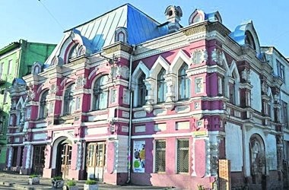
Лукьяновський народний дім

Slide 28
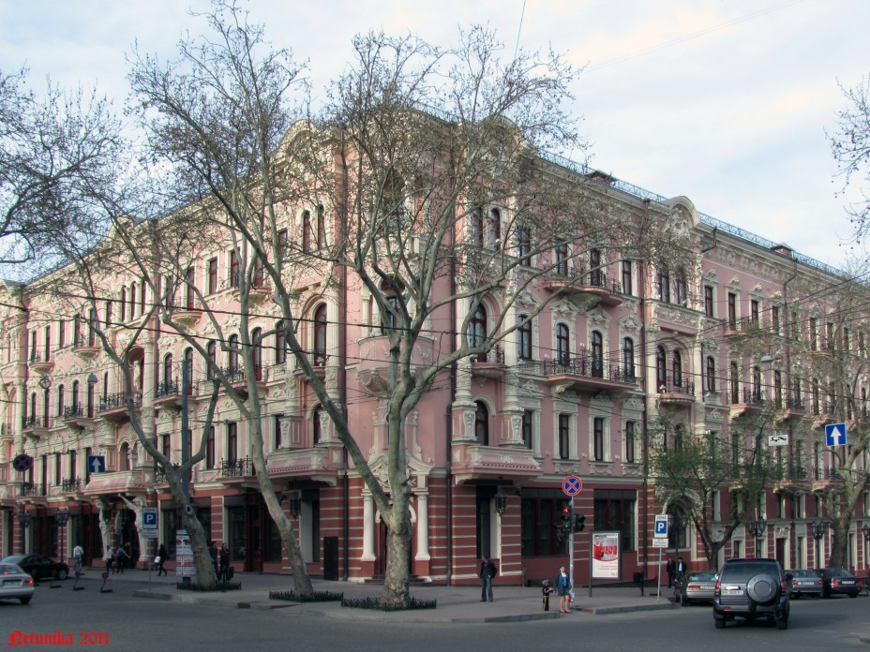
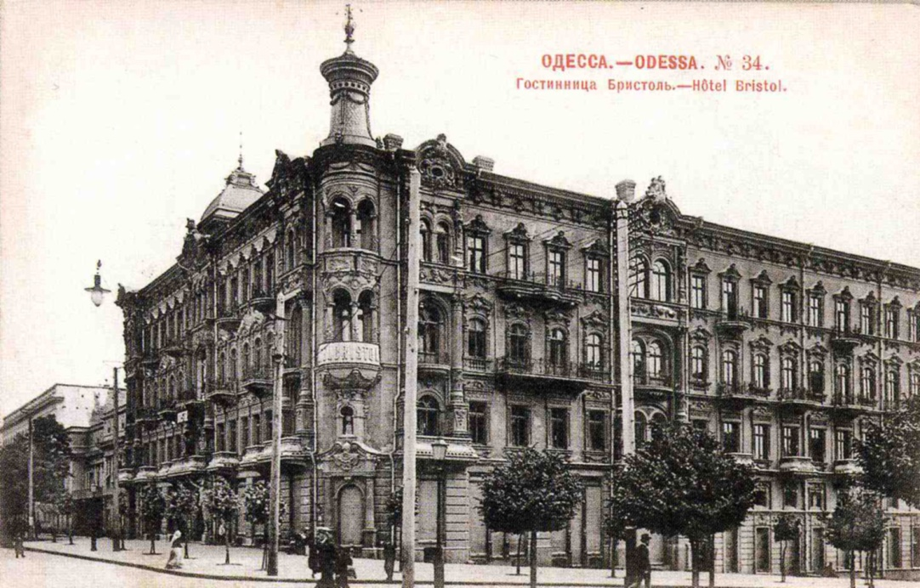
Одесса
В Одесі – столиці «порто-франко» Російської імперії – напередодні революції 1917 р. було 34 готелі та 6 заїжджих дворів. Найвідоміші, що збереглися до наших днів “Бристоль”, “Центральний” , “Лондонський”

Slide 29
Готель “Лондонський”

Slide 30
Крим
Велике будівництво курортних готелів проводиться у Криму, починаючи з середини XIX ст. У цей час Крим стає популярним місцем відпочинку, а його містечка перетворюються на модні курорти. У 1843 р. затверджується проект забудови Ялти, яка раніше була маленьким поселенням і отримала статус міста тільки у 1837 р. Згідно проекту у місті починається будівництво фешенебельних готелів, великих магазинів, лікарень і приватних дач. У 1915 р. у місті працюють 14 готелів на 800 номерів, 5 пансіонатів і 3 комфортабельних приватних санаторії. Будуються го­телі, санаторії та пансіонати в Євпаторії, Саках, Судаку, Сімеїзі. У Севастополі вже у 1890 р. було 14 готелів і 5 пансіонатів.

Slide 31
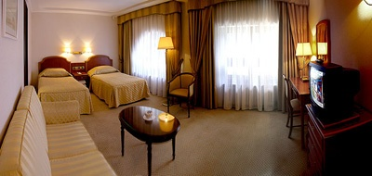
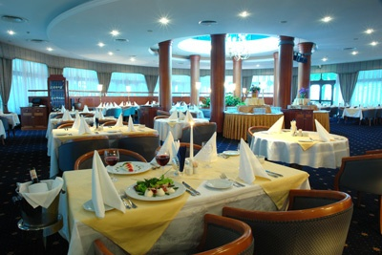
Готель “Ореанда” Ялта, засновано на початку ХХ ст.

Slide 32
Готель “Єлена” Ялта, засновано на початку ХХ ст.

Slide 33
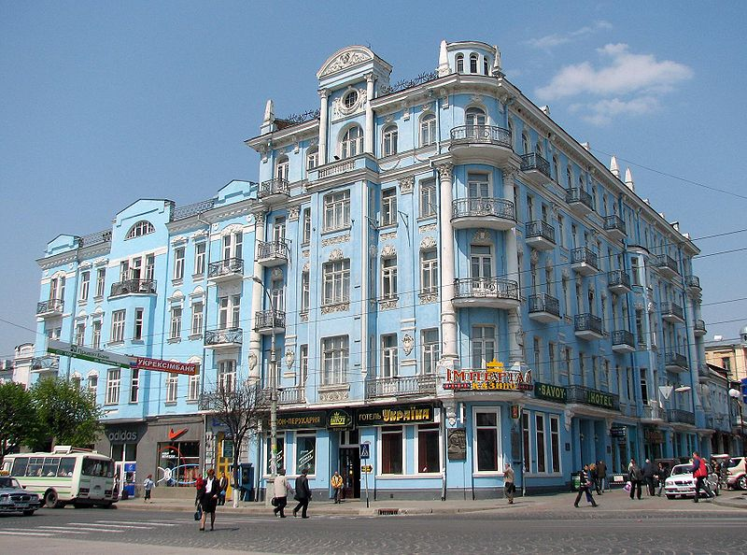
Вінниця, готель “Савой” засновано 1912 р

Slide 34
Харків, готель “Асторія” засновано 1910 р.

Slide 35
Харків, “Гранд-готель” засновано на початку ХХ ст.

Slide 36
Львів “Народний готель” засновано в 1899 р.
Засновано В. Нагорним та мала, за його задумом, призвести до пробудження українського готельного промислу в Галичині.
Збудовано за проектом польського архітектора Тадеуша Антонія Обмінского.

Slide 37
Таким чином, на початку XX ст. структуру готельного господарства України складали великі фешенебельні готелі у великих містах і на курортах, де існували також санаторії, пансіонати, вілли і притулки, а також готелі другого класу, мебльовані кімнати, заїжджі двори та странноприйомниці, нічліжні будинки.

Slide 38
Після 1917 р. та встановлення радянської влади в Україні історія вітчизняного готельного господарства розвивалася переважно в рамках розвитку готельного господарства СРСР.
У 1918 р. декретом радянського уряду готелі були націоналізовані та передані у відання місцевих органів радянської влади. У перші пореволюційні роки більшість готелів використовується не за їх прямим призначенням. Частину готелів віддають під житло робітникам і службовцям, частину – використовують під різні державні заклади й установи. Це обумовлюється передусім складними соціально-побутовими умовами у країні та порівняно високим рівнем благоустрою готельних будинків.
З початком відбудови господарства у рамках перших державних п'ятирічних планів починається й планомірний розвиток готельної справи. У Києві на початку 1930-х рр. були відбудовані та введені в дію 10 готелів на 694 номери, серед яких такі відомі як «Франсуа», «Ермітаж», «Імперіаль», «Гранд-готель» та «Палас».

Slide 39
У 1928 р. розроблено та затверджено «Положення про комунальні трести», в якому остаточно було закріплено підпорядкованість готелів місцевим радам, запропоновано їх типовий статут. Таким чином, був визначений юридичний статус готелів, з'явилися так звані «комунальні готелі».
Серед відомчих готелів найбільша їх кількість перебувала у віданні «Інтуриста», який отримав власну матеріальну базу після об'єднання у 1933 р. з ВАТ «Готель».
У Києві «Інтуристу» належали готель «Ермітаж» («Інтурист»), «Україна» (нині «Прем'єр Палац»), у Львові – «Жорж», у Ялті – «Ореанда» і «Таврида». Всі ці готелі були побудовані наприкінці XIX - на початку XX ст.

Slide 40
У 1930-х рр. розробляються перші типові проекти готелів – спочатку на 50-100 місць, згодом – більших, на 150 місць. Підвищується благоустрій готелів – частина номерів оснащується умивальниками, з'являються багатокімнатні номери, заклади харчування при готелях, збільшується кількість послуг.
Величезними були збитки, завдані готельному господарству СРСР під час Другої світової війни. Особливо постраждало готельне господарство окупованої України – майже всі великі готелі були знищені.

Slide 41
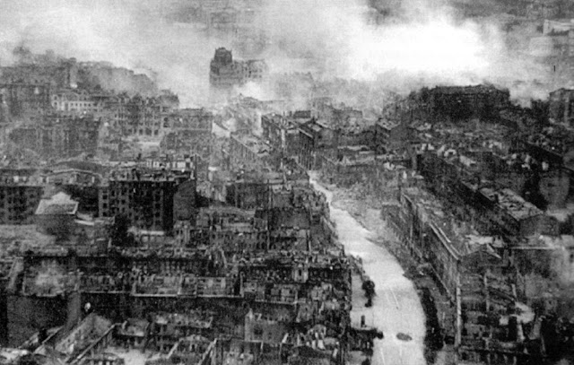
Пожежа в 1941 р. Готель “Національ”, загальний вигляд зруйнованого Хрещатика

Slide 42
Готельне господарство України в післявоєнні роки
У Києві вже у лютому 1944 р. Раднарком УРСР прийняв постанову № 63 «Про відновлення готельного фонду м. Києва і доведення до санітарного стану існуючих готелів». Розпочинається масове будівництво готелів, але у своїй більшості - низького рівня якості.
Перша всесоюзна класифікація готелів у 1952 р. показала їх невідповідність світовим вимогам. Тому 60-ті рр. XX ст. були періодом широкої модернізації готельної бази. Поряд з модернізацією існуючих готелів активно будуються нові. Станом на 1972 р. в Україні існує близько 800 готелів на 73300 місць, з них 92 – у сільських населених пунктах, 366 – у селищах міського типу і 399 – у містах. Значно менше на цей час мотелів – лише 5 і 6 кемпінгів. Усього до середини 1970-х рр. в Україні збудовано 97 готелів на 11079 місць у великих містах. Порівняно з 1956 р. кількість готелів зросла майже на 165%, місць у них – у 3,5 рази.

Slide 43
Готель “Дніпро” Київ, 60-ті роки ХХ ст.

Slide 44
Готель “Інтурист” Харків, 60-ті роки ХХ ст.

Slide 45
У 1970-ті – на початку 1980-х рр. спостерігається справжній «бум» готельного будівництва.
Значно підвищується рівень комфортності готелів, їх інженерно-технічний благоустрій. Будуються великі готельні комплекси покращеної архітектури. Готелі нагороджуються преміями й дипломами за архітектуру. Більшість готелів будуються вже як комплекси, до складу яких обов'язково входить харчоблок, інколи – конгресний або рекреаційний блок. Поряд з готелями активно будуються додаткові засоби розміщення.

Slide 46
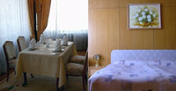
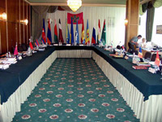
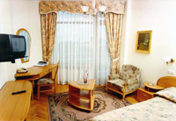
На всесоюзному огляді досягнень радянської архітектури премії був удостоєний київський готель «Київ»

Slide 47
Готельна база «Інтуриста» збільшилася з 25 готелів у 1970 р. до 73 готелів у 1988 р., серед яких такі висококласні українські готелі як «Ялта» в Ялті (4*), «Інтурист» (4*), «Русь» (3*), і «Либідь» (3*) у Києві, «Запоріжжя» у Запоріжжі, «Чорне море» в Одесі, «Закарпаття» в Ужгороді, «Дністер» у Львові, «Черемош» у Чернівцях. Матеріальну базу «Інтуриста» складали також 13 мотелів, 11 кемпінгів – загалом на 55 тис. місць в усіх засобах розміщення, з них 10096 місць в Україні.

Slide 48
Готель Ялта

Slide 49
Готель “Черемош”

Slide 50
Готель “Закарпаття”

Slide 51
Збільшення готельної бази та зростання вимог до її якості вимагали нового підходу до нормативно-правової бази її організації та управління. У серпні 1977 р. виходить постанова «Про заходи з подальшого покращення обслуговування населення в готелях». В результаті цієї постанови змінюються будівельні стандарти, переглядається якісна оцінка наявної бази, збільшується кількість додаткових послуг. У 1979 р. прийнято нові «Будівельні норми та правила», 2 березня 1979 р. – «Положення про віднесення готелів до розрядів, а номерів у них - до категорій» – нова класифікація готелів у СРСР, яка після змін і доповнень 1984 р. діяла до початку 1990-х рр.
У 1970-80-ті рр. остаточно складається система управління готелями в СРСР. Безпосередньо господарське управління готелями здійснювали виконкоми місцевих рад через свої управління, відділи та комунальні комбінати - в залежності від величини міста, кількості готелів у ньому, їх місткості тощо. У Києві роботою готелів керувало Управління комунального та побутового обслуговування Київського міськвиконкому. У великих обласних центрах були створені виробничі об'єднання готельного господарства (ВОГГ), до складу яких входили міські готелі. У невеликих містах готелі підпорядковувались безпосередньо відділам комунального господарства, а в маленьких містечках вони входили до складу комбінатів побутових підприємств.

Slide 52
У 1977 р. у Києві відкрито технікум готельного господарства

Slide 53
Готельне господарство України в 80-90 рр. ХХ ст.
Готельне будівництво в СРСР досягає піку в 1980 р. що був роком проведення XXII Олімпійських ігор.
У той же час у готельному господарстві країни намітилася низка негативних тенденцій. Наприкінці 1980-х рр. темпи готельного будівництва значно знизилися, з'явилися «довгобуди». Забезпеченість готельними місцями складала 2,5 місця на 1 тис. жителів, що є дуже низьким показником. Нестача готельних місць і відсутність економічних стимулів в управлінні персоналом породжували штучний дефіцит готельних місць, на основі якого процвітали корупція, хабарництво. Дуже повільно запроваджувалася сучасна техніка, зокрема комп'ютерна, низьким був ступінь механізації праці. Навіть прийняття у 1985 р. «Комплексної програми розвитку виробництва товарів народного споживання та сфери послуг на 1986-2000 рр.», націленої на вирішення багатьох проблем, було плановим командним заходом і не принесло бажаних результатів.

Slide 54
Готель “Русь”

Slide 55
Готель “Братислава”

